Slide 1


FRONT-END W. ANGULAR
ლექცია 10

Slide 2
/* პოზიციები*/
Html ის ყველა ელემენტს დეფაულთად აქვს პოზიცია static - რაც იმას უზრუნველყოფს, რომ ელემენტები სტატიკურად მიყვებიან ვებ-საიტზე მათი განლაგების დინამიკას.
CSS -ის საშუალებით შეგვიძლია ამ დინამიკის შეცვლა შემდეგი პოზიციების გამოყენებით.
position : fixed
position : sticky
position : absolute
position : relative

Slide 3
/* პოზიციები*/
div {
position: fixed;
top: 10px;
left: 10px; }
position : fixed
fixed ელემენტი მიმაგრებულია მითიებულ წერილებში და არ ისქროლება.
div {
position: sticky;
top: 10px;
left: 10px; }
position : sticky
sticky ელემენტი მიმაგრებულია მითიებულ წერილებში მანამ მისი მშობელი ბოლომდე დაისქროლება.
div {
position: absolute;
top: 10px;
left: 10px; }
position : absolute
absolute ელემენტი გამოდის საიტის დინამიკიდან და დაშორებებს იღებს body-დან.
relative ელემენტი იმორჩილებს absolute შვილს.
მოცემული კოდით absolute შვილი დაშორებას აიღებს მშობლიდან
.parent{
position: relative;
}
.child{
position: absolute;
top: 10px;
}
position : relative

Slide 4
/* პოზიციების მახასიათებლები*/
top – მიუთითებს ზემოდან რა წერტილში განთავსდეს
right – მიუთითებს მარჯვნიდან რა წერტილში განთავსდეს
bottom – ქვეომდან ზემოდან რა წერტილში განთავსდეს
left – მიუთითებს მარცხნიდან რა წერტილში განთავსდეს

Slide 5
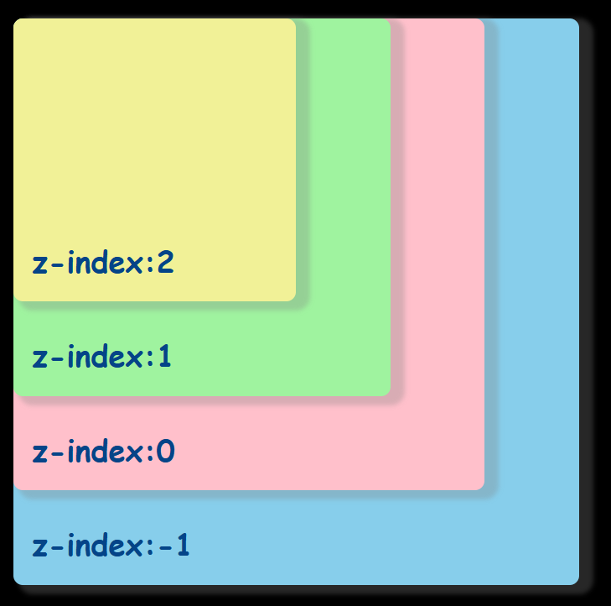
/* z-index */
z-index მახასიათებელი პოზიციაშეცვლილ (არა static) ელემენტების სივრცეში პოზიციონირების საშუალებას გვაძლევს.
რაც უფრო მაღალია z-index მით უფრო მაღლა (სივრცეში და არა სიბრტყეზე) დადგება ელემენტი.
z-index მახასიათებელი გამოისახება მთელ (როგორც პოზიტიურ ისე ნეგატიურ) რიცხევბში და არ აქვს დამატებითი ზომის ერთეული.

Slide 6

</დავალება>
ააწყვეთ სურათზე ნაჩვენები ვებ-გვერდი პოზიციების ცვლილებით. სურათის ადგილზე შეგიძლიათ ჩასვათ სხვა სურათი.

